Slide 1
Laravelの環境構築で躓いている所

Slide 2
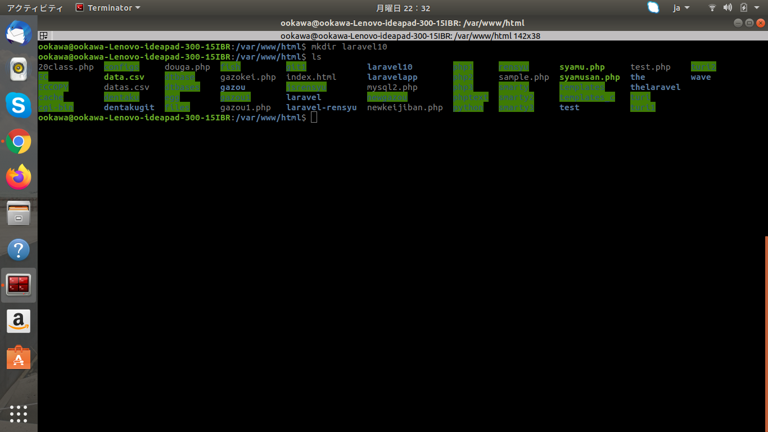

Slide 3
一枚目のスライドの説明になりますが、HTML直下にLaravel10
というディレクトリを作成しました。あくまでもまだ作成しただけなのでディレクトリの中はまだ空の状態です

Slide 4
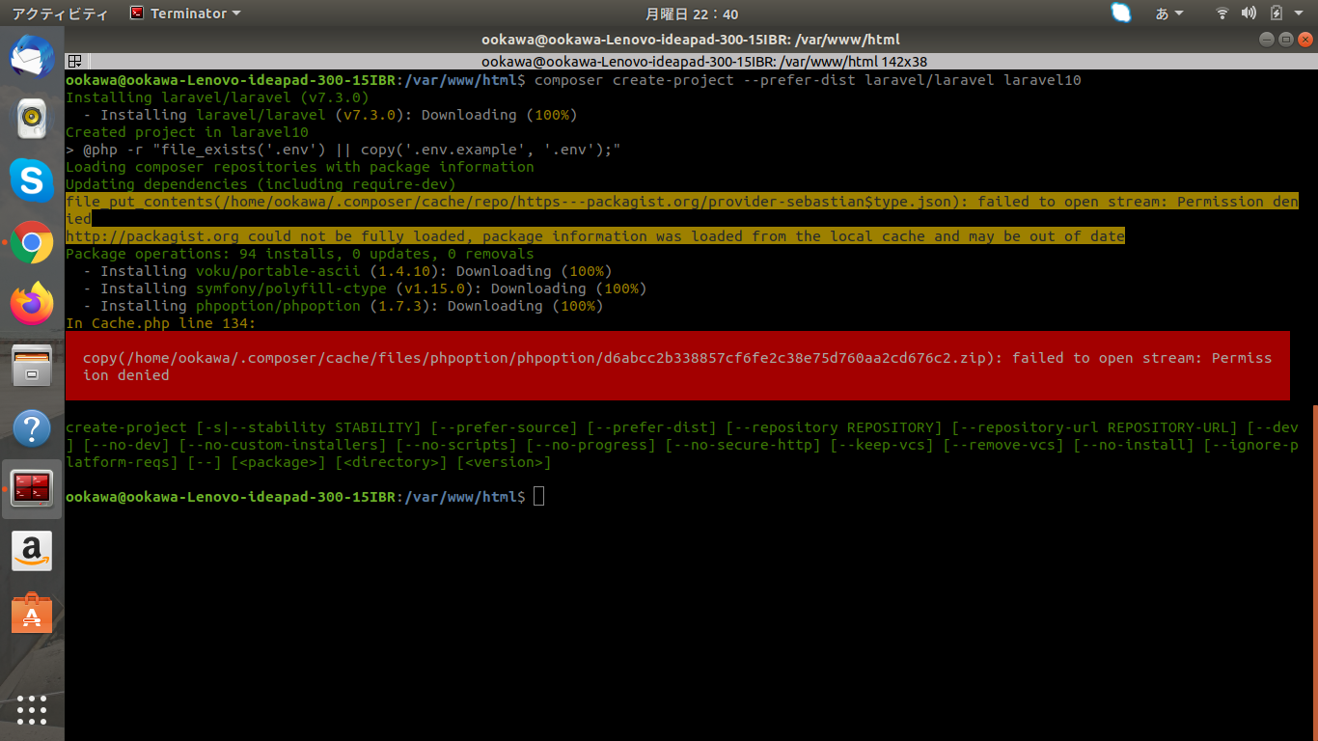

Slide 5
２枚目ではComposer経由でLaravelをlaravel10ディレクトリに落とそうとすると何故だか色々なエラーが出ます。しかしながらappファイルやresourcesファイルなどは落とすことはできました。

Slide 6
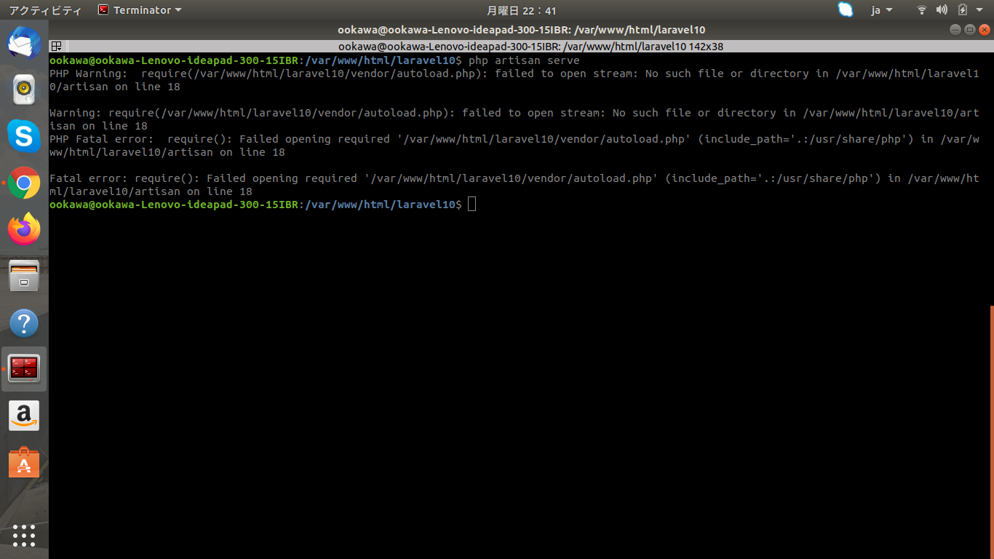

Slide 7
Composer経由でLaravel10php artisan serve コマンドを打ち込んでもサーバーは立ち上がらず上記のようなエラーが出て終わり

Slide 8
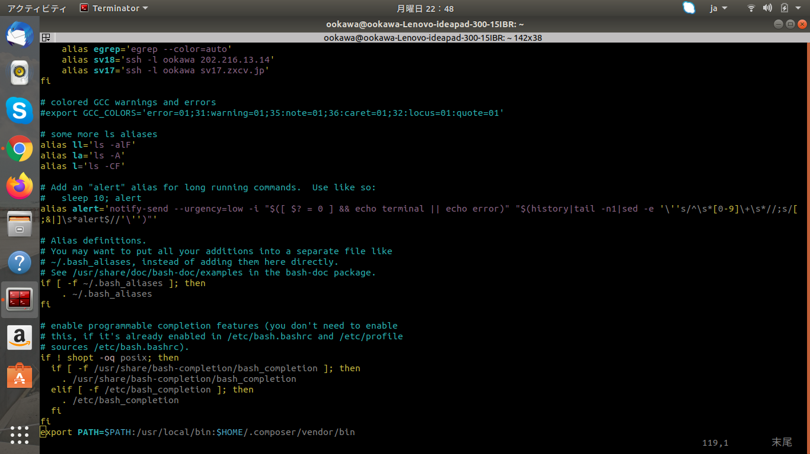

Slide 9
４枚目が一番重要で.bashrcファイルにパスを通すべきなのであるがここがどうすればよいかわからないです。メールでは『Pathを通すやり方ですが、添付資料のP8の最後に書いてある。.bashrc という環境ファイルにパスを追加する文を入れればOKです。』パスは何処で調べればよいか？ここが一番の要になると思います

